Slide 1






Microsoft Fabric per l'IoT (e non solo)
Marco Parenzan
Senior Solution Architect @ beanTech
MVP Azure / Community Lead @ 1nn0va
marco.parenzan@1nn0va.it
marcoparenzan
marco_parenzan
marcoparenzan
parenzanmarco
marcoparenzan

Slide 2



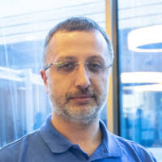

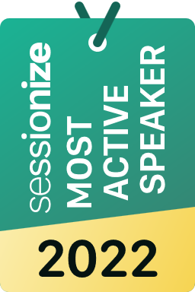

Chi sono?
marco_parenzan
marcoparenzan
marcoparenzan
marcoparenzan
MARCO PARENZAN

Slide 3
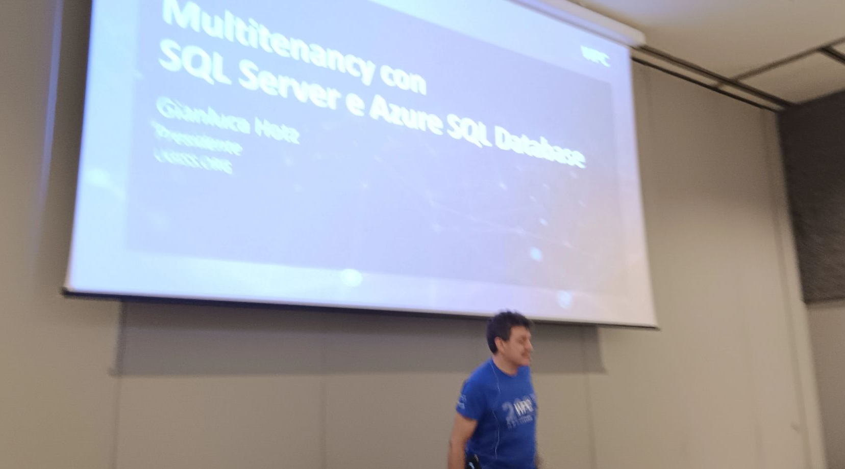
Un maestro...

Slide 4
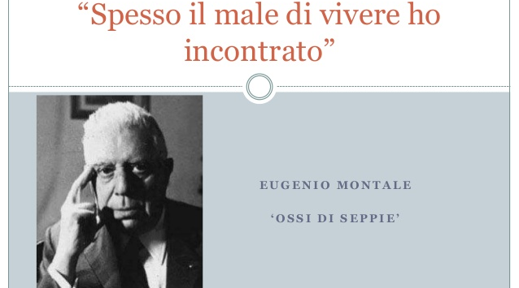
Una sensazione costante

Slide 5

Una malessere costante

Slide 6

Da WPC 2022 : l’IoT Industriale

Slide 7
Telemetria
I segnali si dividono in due famiglie
segnali di stato (quelli che Hanno un numero finite di stati)
Arrivano in tempo reale
Si muovono on change
Non arrivano campionate
Uno allarme è uno stato. All’inizio sono tutti negativi
Campionamento I grandezze (quelli che Hanno variazione continuo)
Uploadate con una certa frequenza (2min)
Uploadate in un file parquet*

Slide 8
Flussi dati
Cosa significa Hot//NRT//Warm?
Hot=Dati che devono essere visualizzati/Usufruiti “senza che sia passato troppo tempo tra quando è successo e quando sono informato”
Hot e NRT sono percepiti come equivalenti
Warm=Dati la cui velocità di fruizione non è importante
I dati di performance sono Warm
Quindi file NRT in upstream verso cloud sono in realtà Warm
COLD=Quando l’invio dei dati è indipendente dagli eventi che li hanno generati (schedulazione)
Questi dati tipicamente vengono da altri sistemi (MES, ERP, CRM)

Slide 9
Hot vs Sampling
L’informazione principale è che Acquisizione/Sampling e invio dei dati verso l’OEM sono due informazioni completamente separate.
Il fatto che leggo un segnale con un sampling di 1HZ, o 30Hz o 10KHz non significa che questo dato sia «hot».
Qualunque sia la frequenza di campionamento, la frequenza con cui inviare i dati all’OEM è diversa.
Quindi io posso mandare un segnale a 30Hz anche ogni due minuti all’OEM via NRT.

Slide 10
ATTENZIONE!
Tutti I segnali esistono indipendentemente da velocità, invii, destinazioni.
La definizione del segnale non dipende da come lo uso
Es. Un segnale non è HOT o WARM o dipendente dalla destinazione. Tutti I segnali esistono e devo poterli esportare verso I file NRT

Slide 11
Bene: quale è il malessere?

Slide 12
Bene: quale è il malessere?
Aver mal interpretato il perchè.
Perchè stiamo acquisendo i dati?
Stiamo comprendendo correttamente le performance richieste?
Stiamo comprendendo correttamente le necessità?

Slide 13
Cos’è un «backend»?
«The back end refers to parts of a computer application or a program's code that allow it to operate and that cannot be accessed by a user.”

Slide 14
Cos’è un backend IoT? Es. in Azure?
Un vero backend «all-in-one» dietro Azure IoT Hub e dietro ad IoT Central
L’architettura non è sempre un valore riconosciuto
Dipendenza da IoT Hub e dai suoi «misunderstanding»
MQTT Broker?
AMQP Queues?
Streaming?
Un modello di costo (un po’ più) sostenibile
L’esperienza di IoT Central è «piacevole»

Slide 15
Cosa c’era fino ad adesso?
Azure IoT Hub
Azure Storage
EventHub
Il routing di Azure IoT Hub (verso Service Bus, EventHub, Azure Storage)
Stream Analytics dietro IoT Hub
Streaming Data Flow con Power BI (Premium per User)
Azure Data Explorer (+EventHub +Azure Storage)
Azure IoT Central

Slide 16
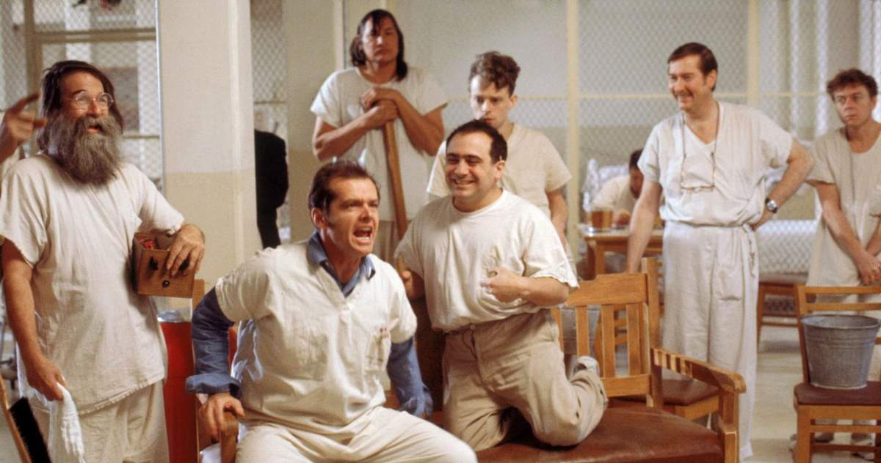
Adesso qualcuno mi dà del matto

Slide 17
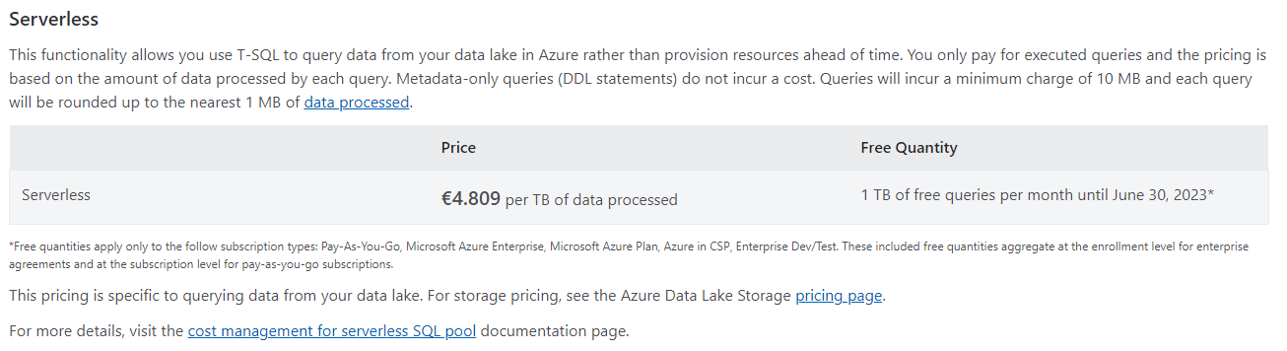
[Dal 2022] Perchè Azure Synapse Analytics?
Convergenza dei servizi runtime e supporto nativo alla pausa
Convergenza verso Workspace e Studio experience (ADX work in progress)
Serverless SQL Pool e pricing model
External Table/Data Lake model
SQL sia come linguaggio che come EndPoint
Apache Spark interoperability
Approccio Low Code
Azure Synapse Analytics Links in vari servizi

Slide 18
Cosa ho provato a fare
SELECT TOP 10
JSON_VALUE (line, '$.applicationId') as ApplicationId,
JSON_VALUE (line, '$.deviceId') as DeviceId,
CAST(JSON_VALUE (line, '$.enqueuedTime') as Datetime) as EnqueuedTime,
JSON_VALUE (line, '$.messageSource') as MessageSource,
JSON_VALUE (line, '$.schema') as [schema],
JSON_VALUE (line, '$.telemetry.ConnectionStatus') as ConnectionStatus,
JSON_VALUE (line, '$.telemetry.EnergyAmountkWh') as EnergyAmountkWh,
JSON_VALUE (line, '$.telemetry.PowerReading') as PowerReading,
JSON_VALUE (line, '$.telemetry.VoltageReading') as VoltageReading,
CAST(JSON_VALUE (line, '$.telemetry.StartDatetime') AS DateTime) as StartDatetime,
CAST(JSON_VALUE (line, '$.telemetry.EndDatetime') AS DateTime) as EndDatetime
FROM
OPENROWSET(
BULK 'https://acmecentraldataverse.blob.core.windows.net/smartmeter11/**',
FORMAT = 'CSV',
FIELDQUOTE = '0x0b',
FIELDTERMINATOR ='0x0b'
)
WITH (
line varchar(max)
) AS [result]

Slide 19
Perchè Microsoft Fabric per l’IoT?

Slide 20

«Voglio un colpevole»

Slide 21

«Voglio un colpevole»

Slide 22
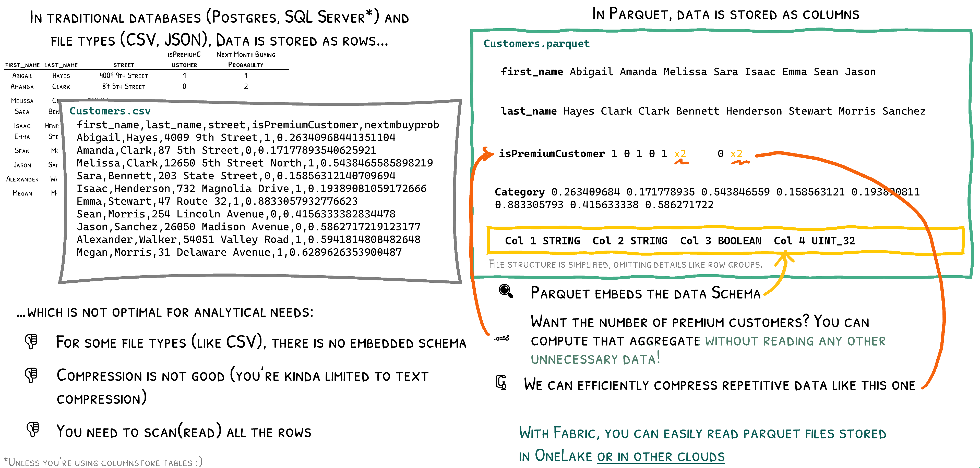
Bufferizzare i dati con i file parquet

Slide 23
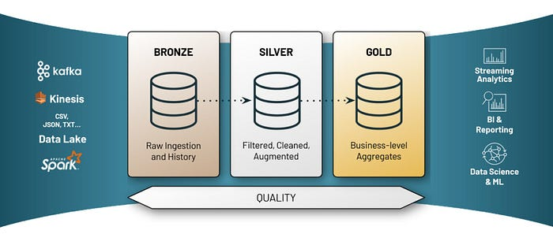
Facts: Medallion Architecture
https://www.databricks.com/glossary/medallion-architecture
https://piethein.medium.com/medallion-architecture-best-practices-for-managing-bronze-silver-and-gold-486de7c90055

Slide 24
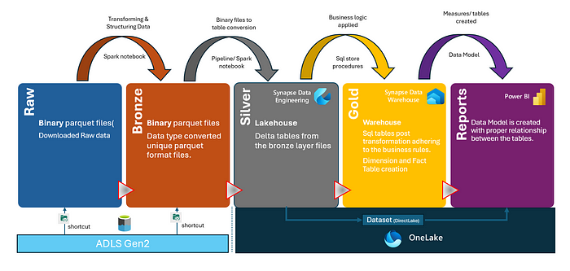
Facts: Medallion Architecture

Slide 25
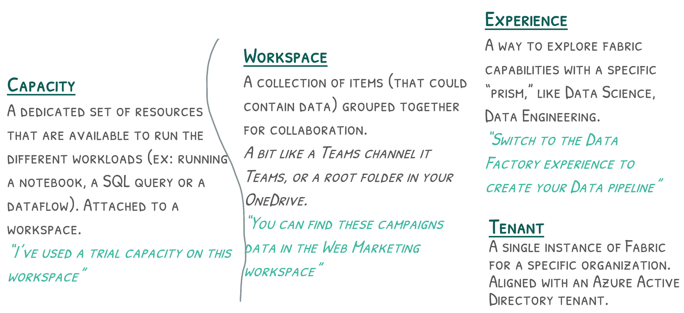
Fabric si ispira e affianca Power BI

Slide 26
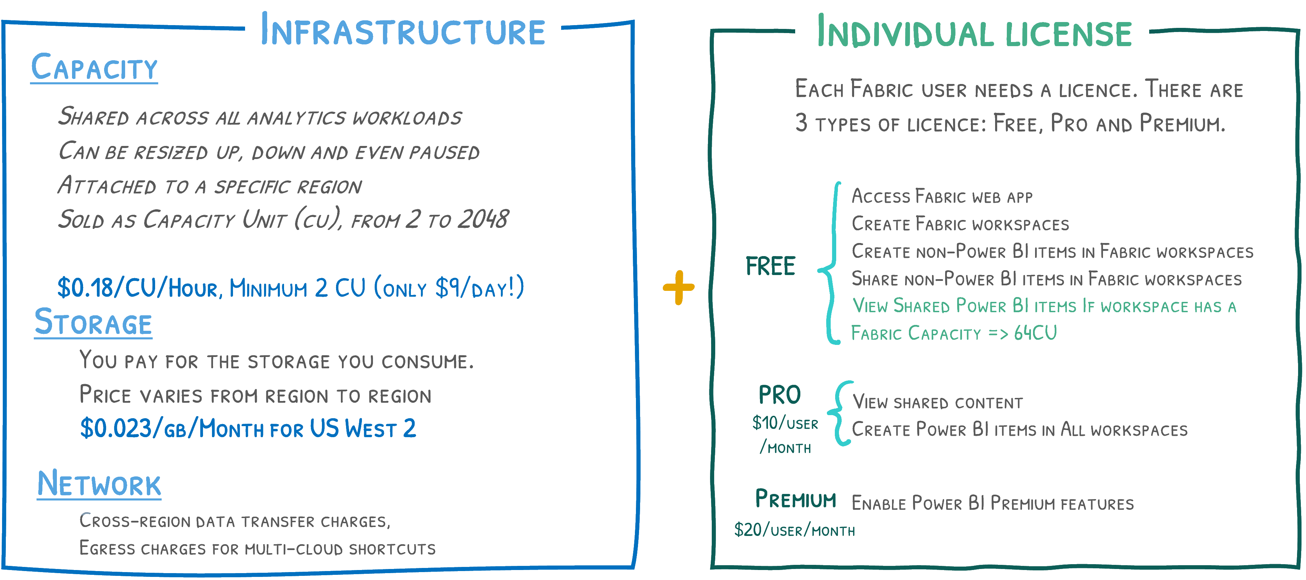
Costi certi con Microsoft Fabric

Slide 27
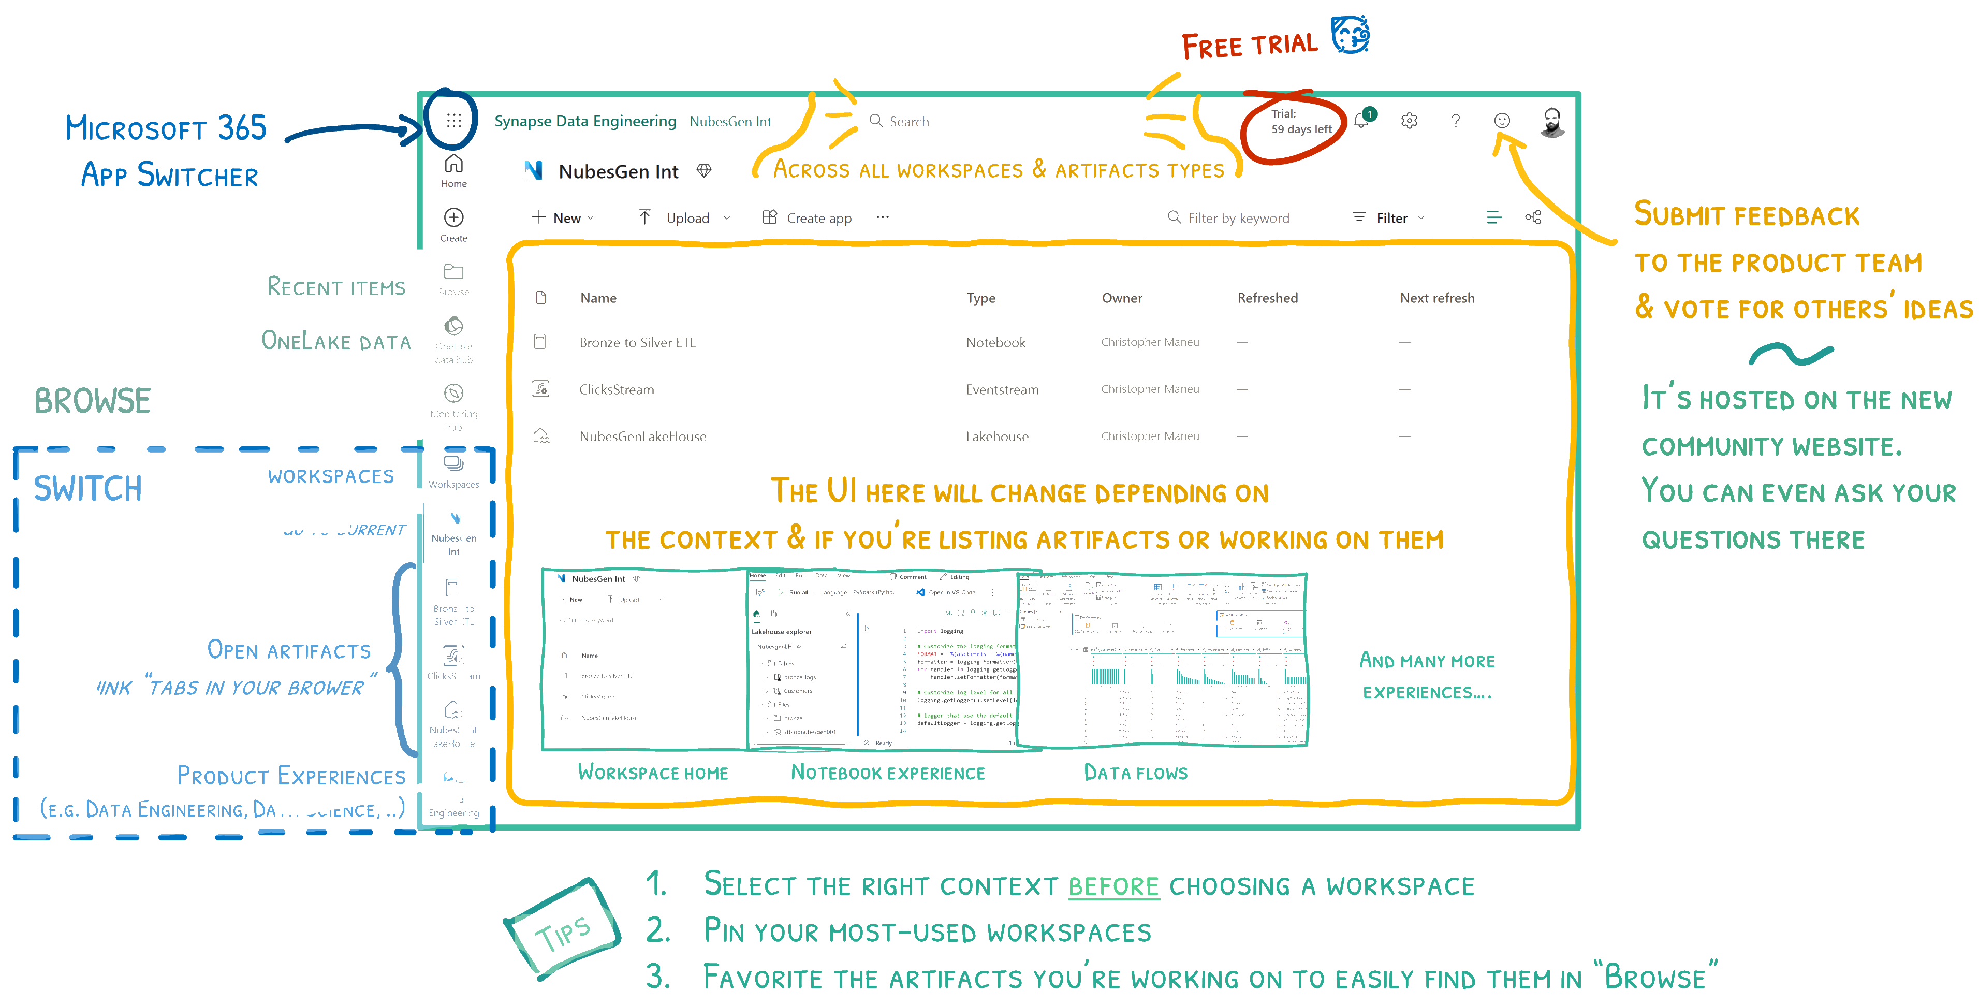
Understanding the Fabric UI

Slide 28

Cos’è un backend IoT? Es. in Azure?
Un vero backend «all-in-one» dietro Azure IoT Hub e dietro ad IoT Central
L’architettura non è sempre un valore riconosciuto
Dipendenza da IoT Hub e dai suoi «misunderstanding»
MQTT Broker?
AMQP Queues?
Streaming?
Un modello di costo (un po’ più) sostenibile
L’esperienza di IoT Central è «piacevole»

Slide 29
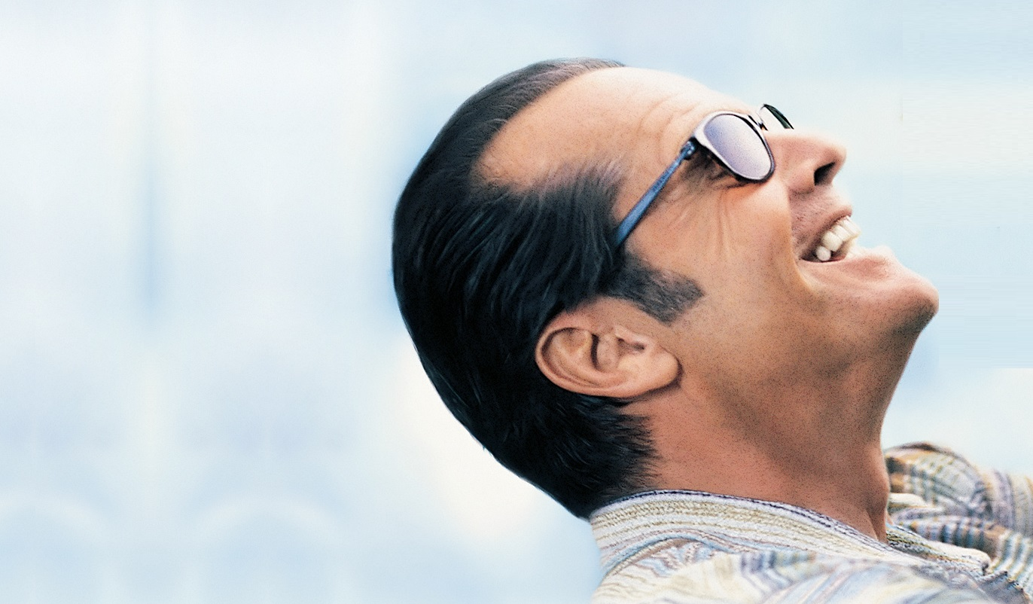
Qualcosa è cambiato...

Slide 30
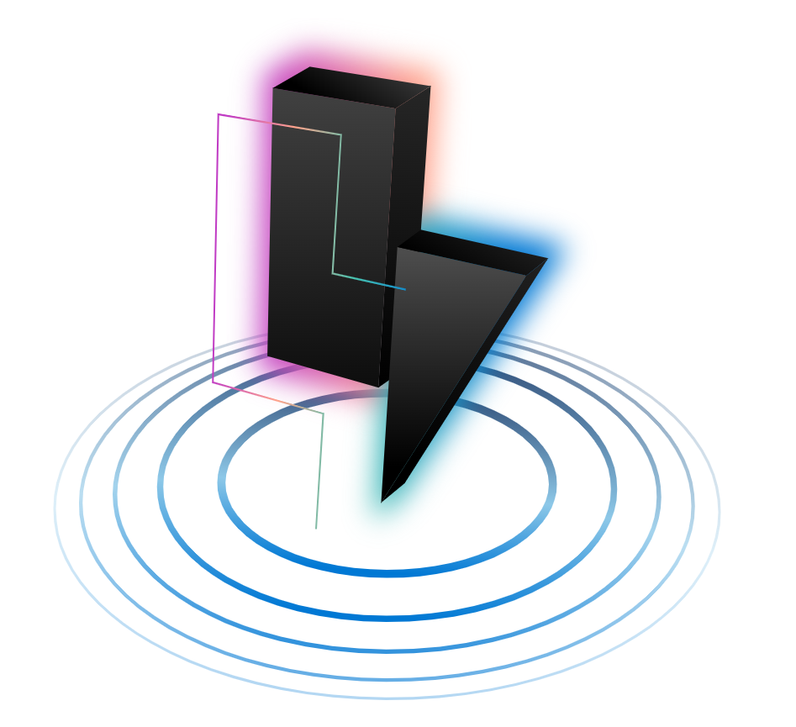
Azure Arc Experience
AKS EE (o Stack HCI o Kxs)

Slide 31
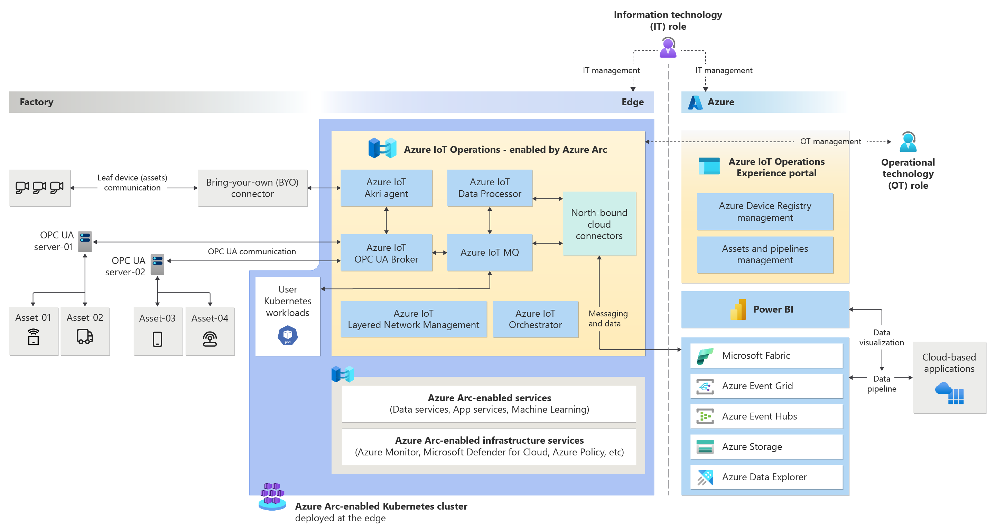
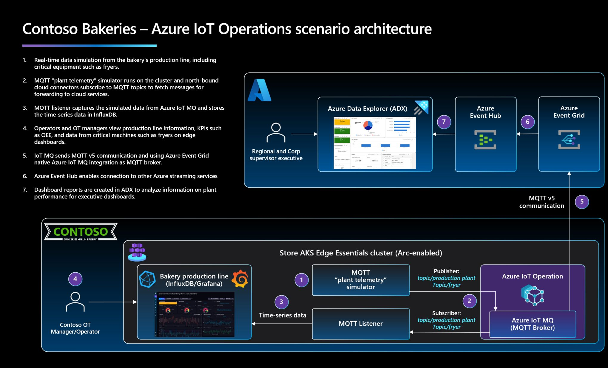
Ignite News: Azure IoT Operations
Industrial IoT != IoT Hub
https://azurearcjumpstart.com/azure_arc_jumpstart/azure_edge_iot_ops/aio_manufacturing

Slide 32
Caricare dati IoT in Fabric

Slide 33
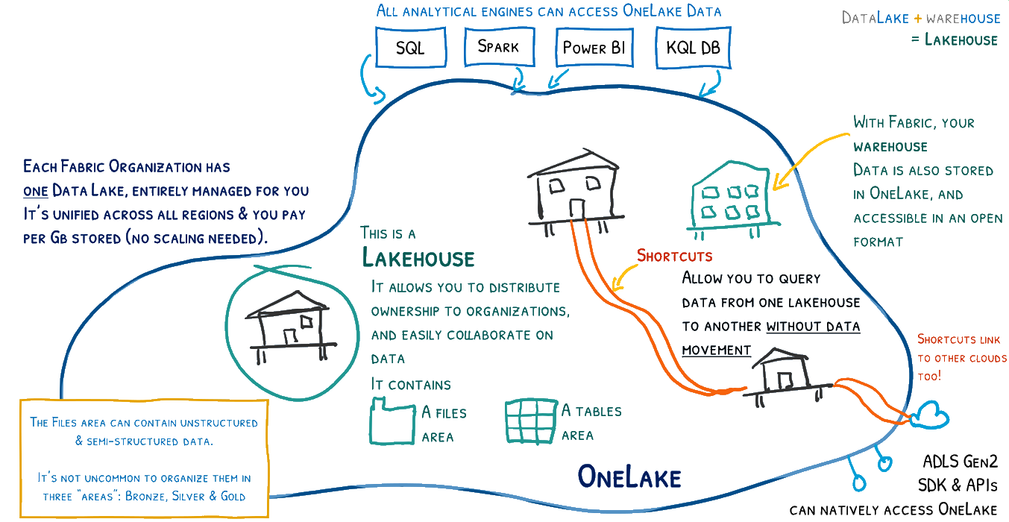
OneLake

Slide 34
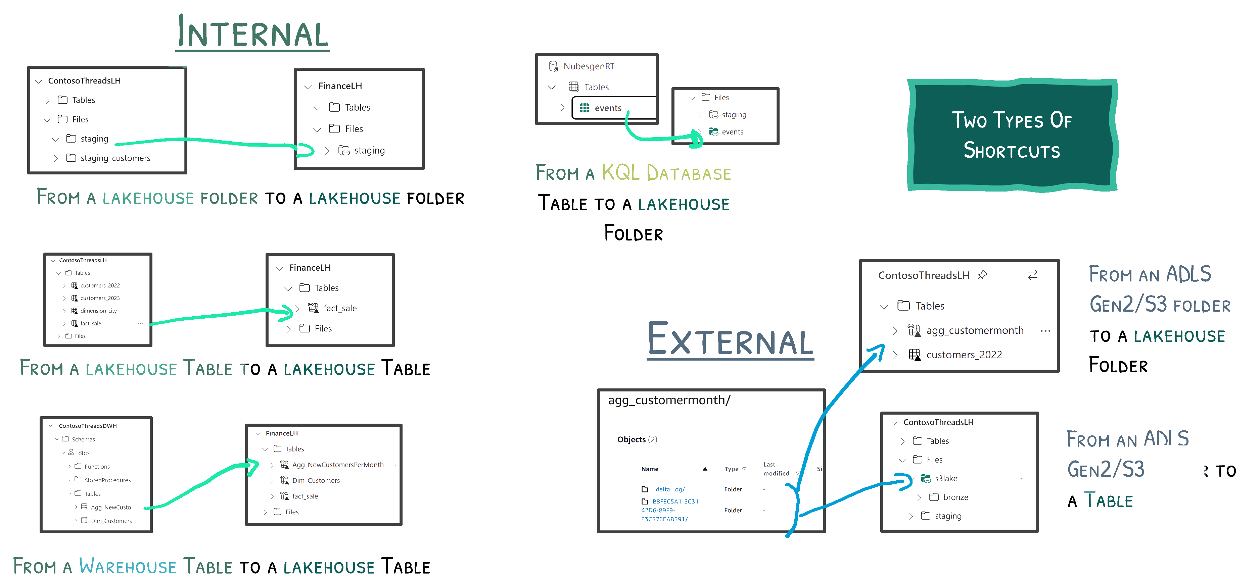
OneLake Shortcuts

Slide 35
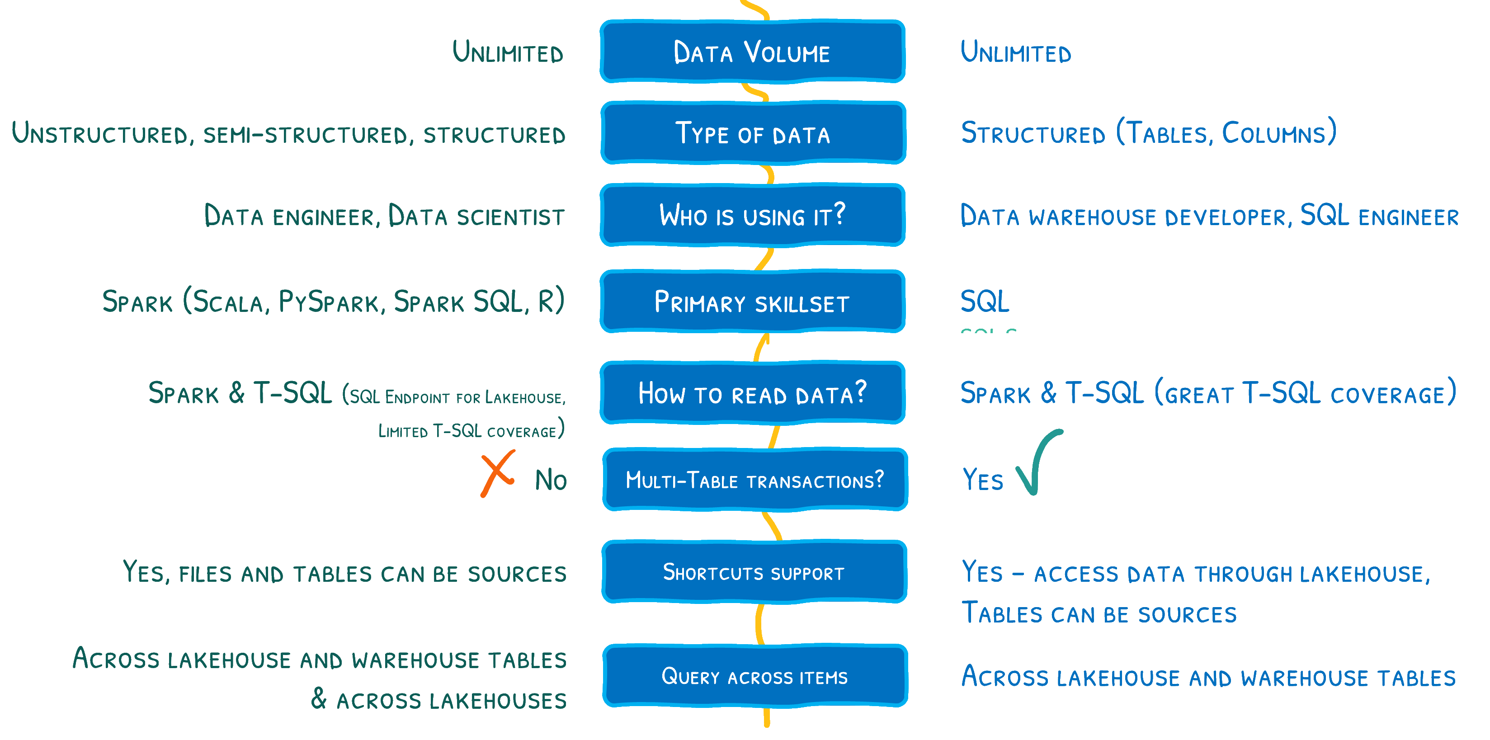
LakeHouse vs WareHouse

Slide 36
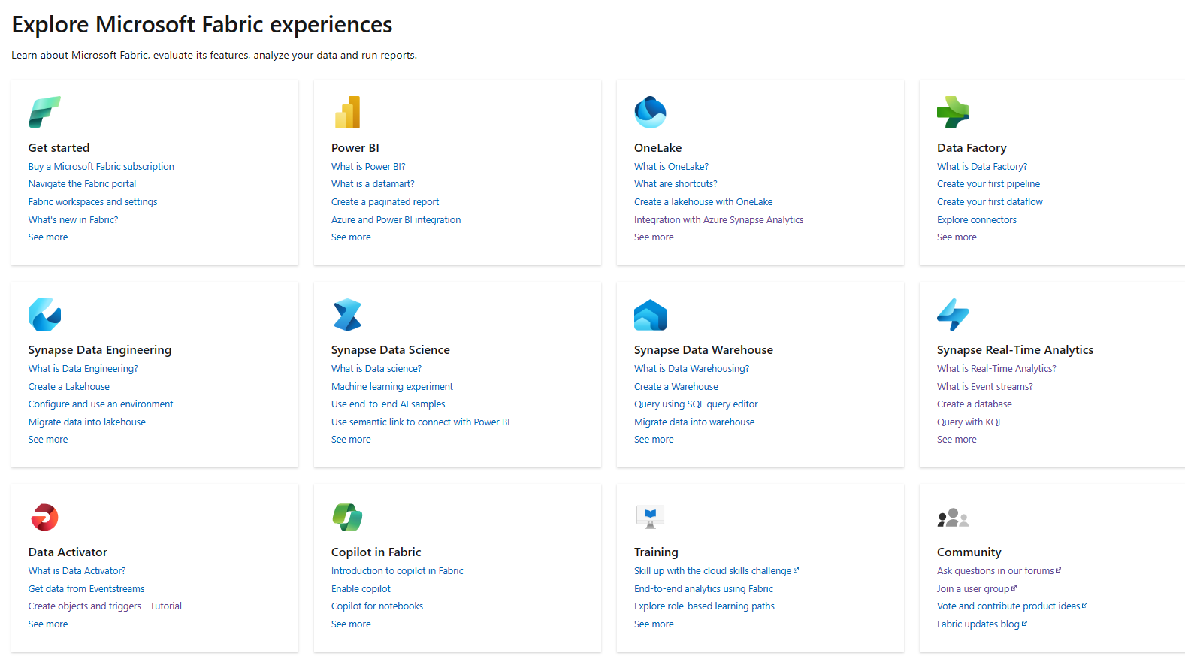
Real Time Analytics Experience

Slide 37
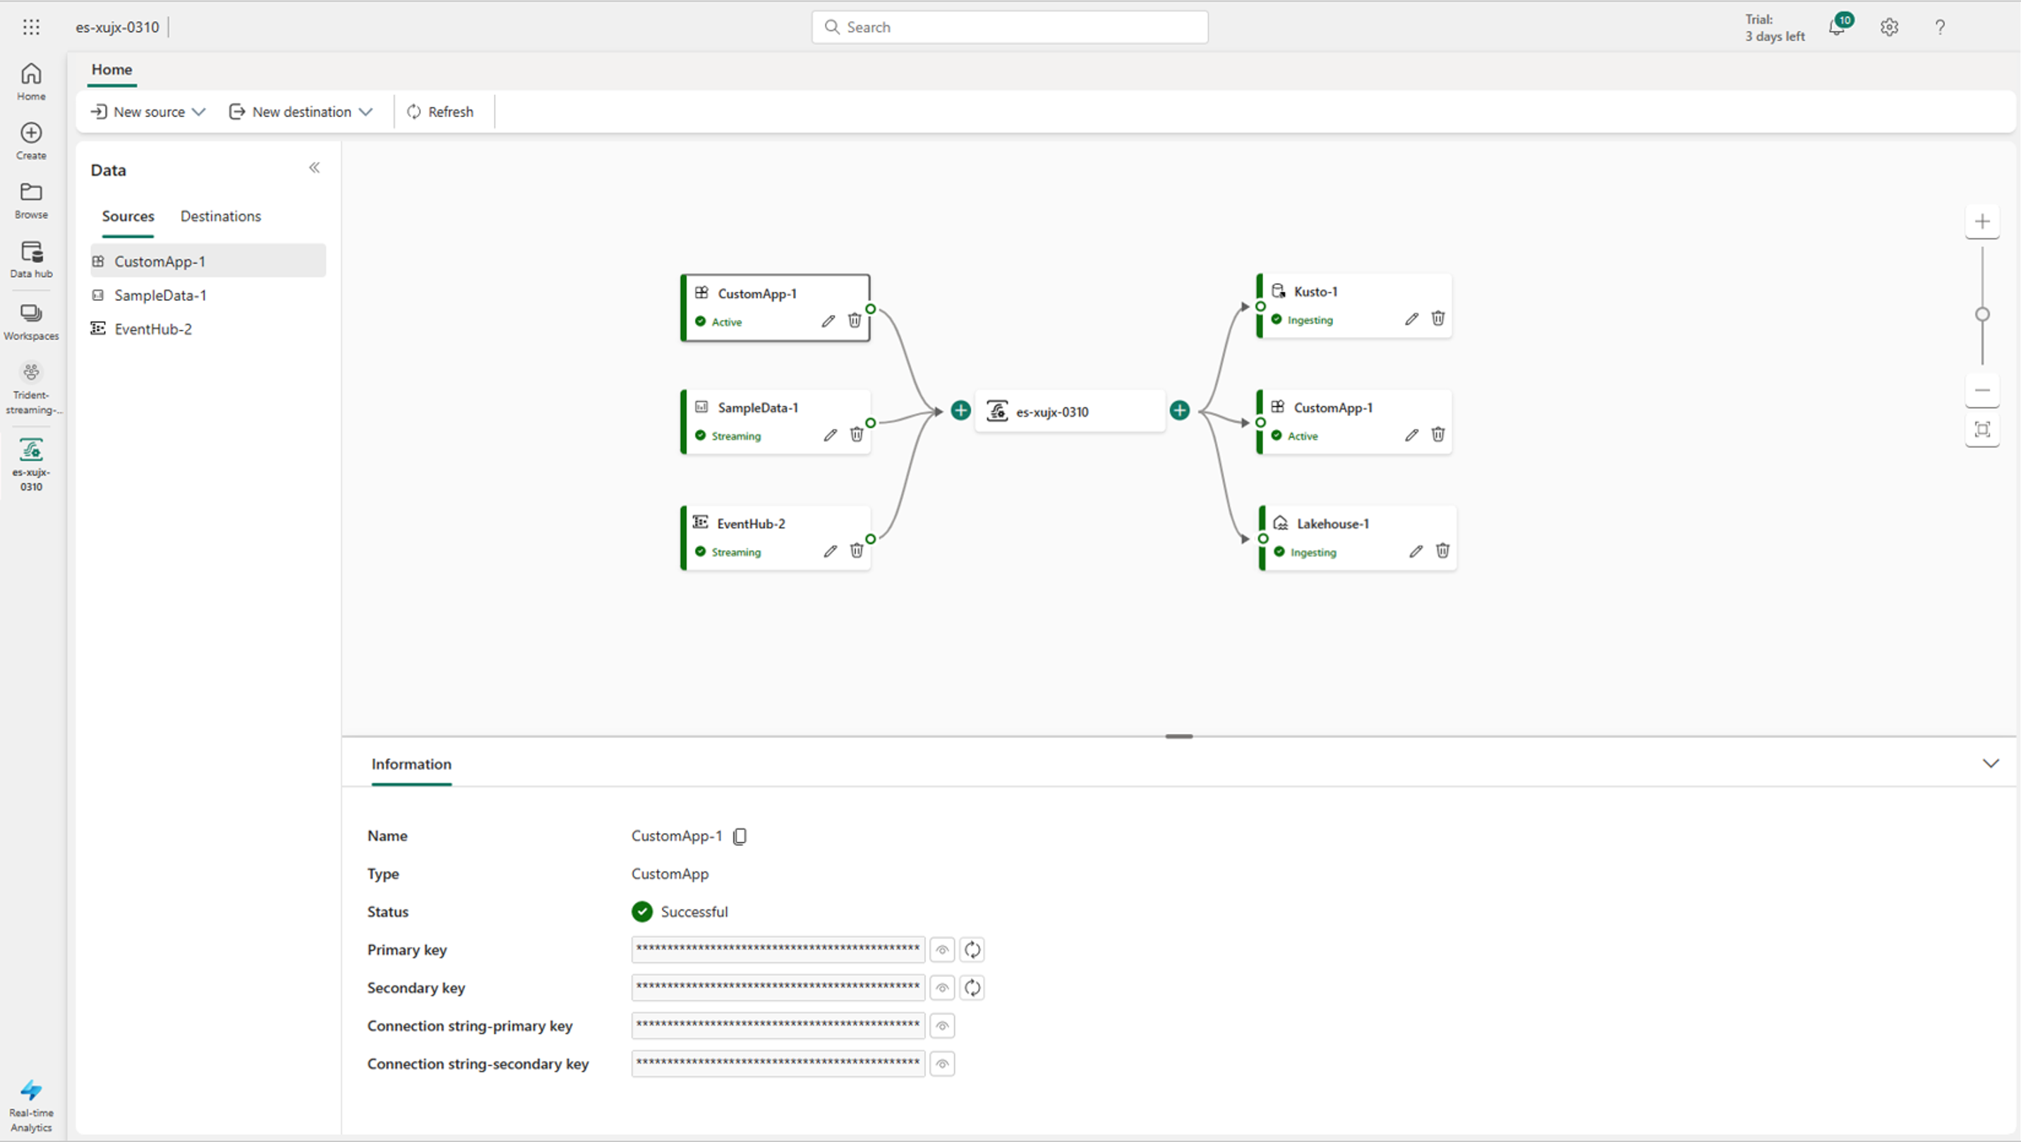
Real Time Analytics: EventStream

Slide 38
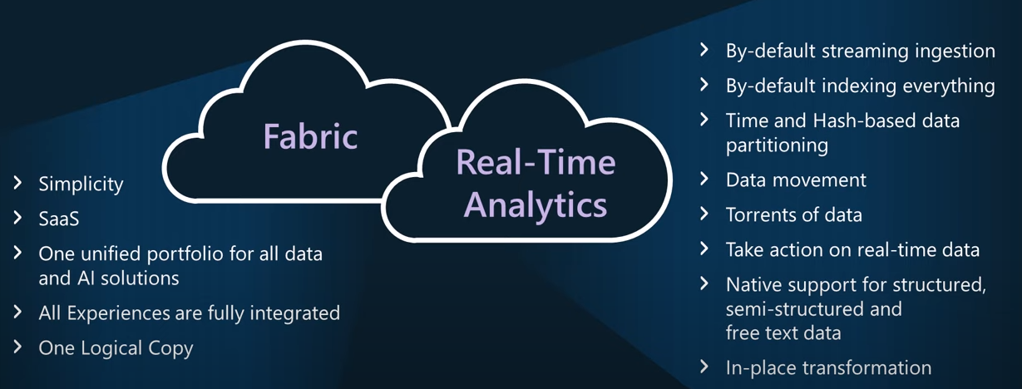
Real Time Analytics: KQL Database
Streaming Ingestion
Time & Hash-based data partitioning
Structured, Semistructured e free-text data

Slide 39
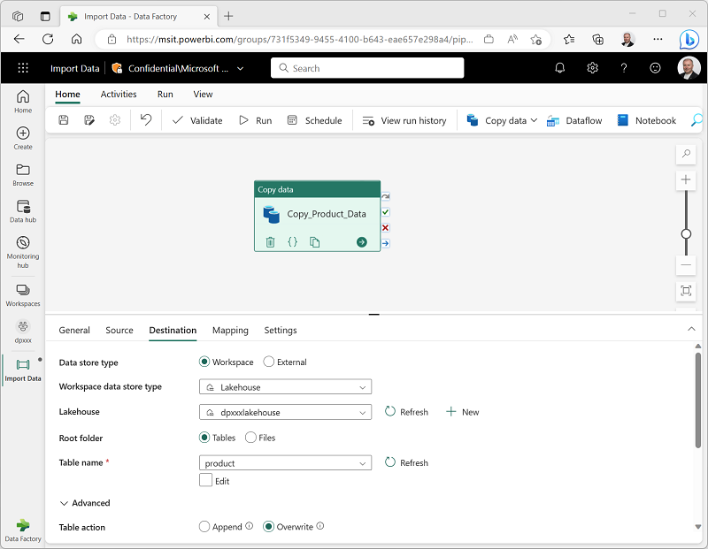
Data Pipeline: the Azure Data Factory Experience

Slide 40
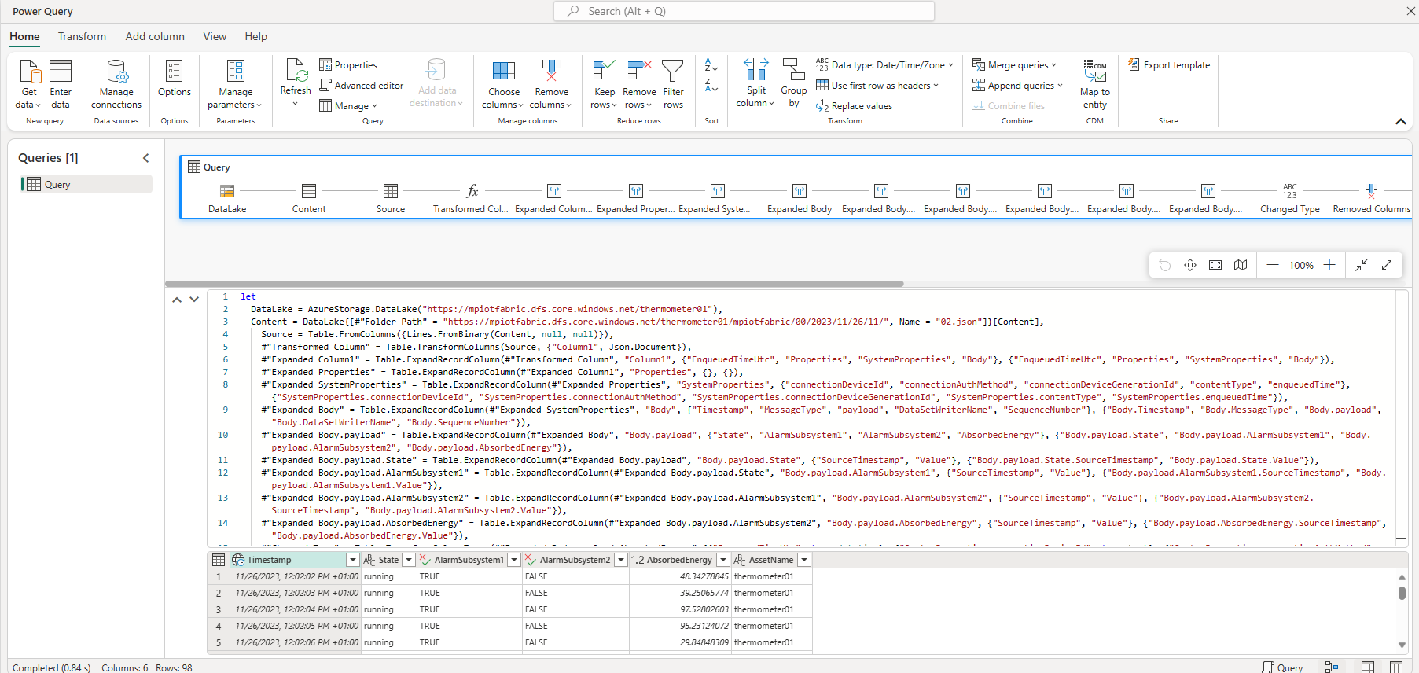
Data Flow: the Power Query experience

Slide 41
Lakehouse REST API
https://learn.microsoft.com/en-us/fabric/data-engineering/lakehouse-api

Slide 42
Consumare i dati in Fabric

Slide 43
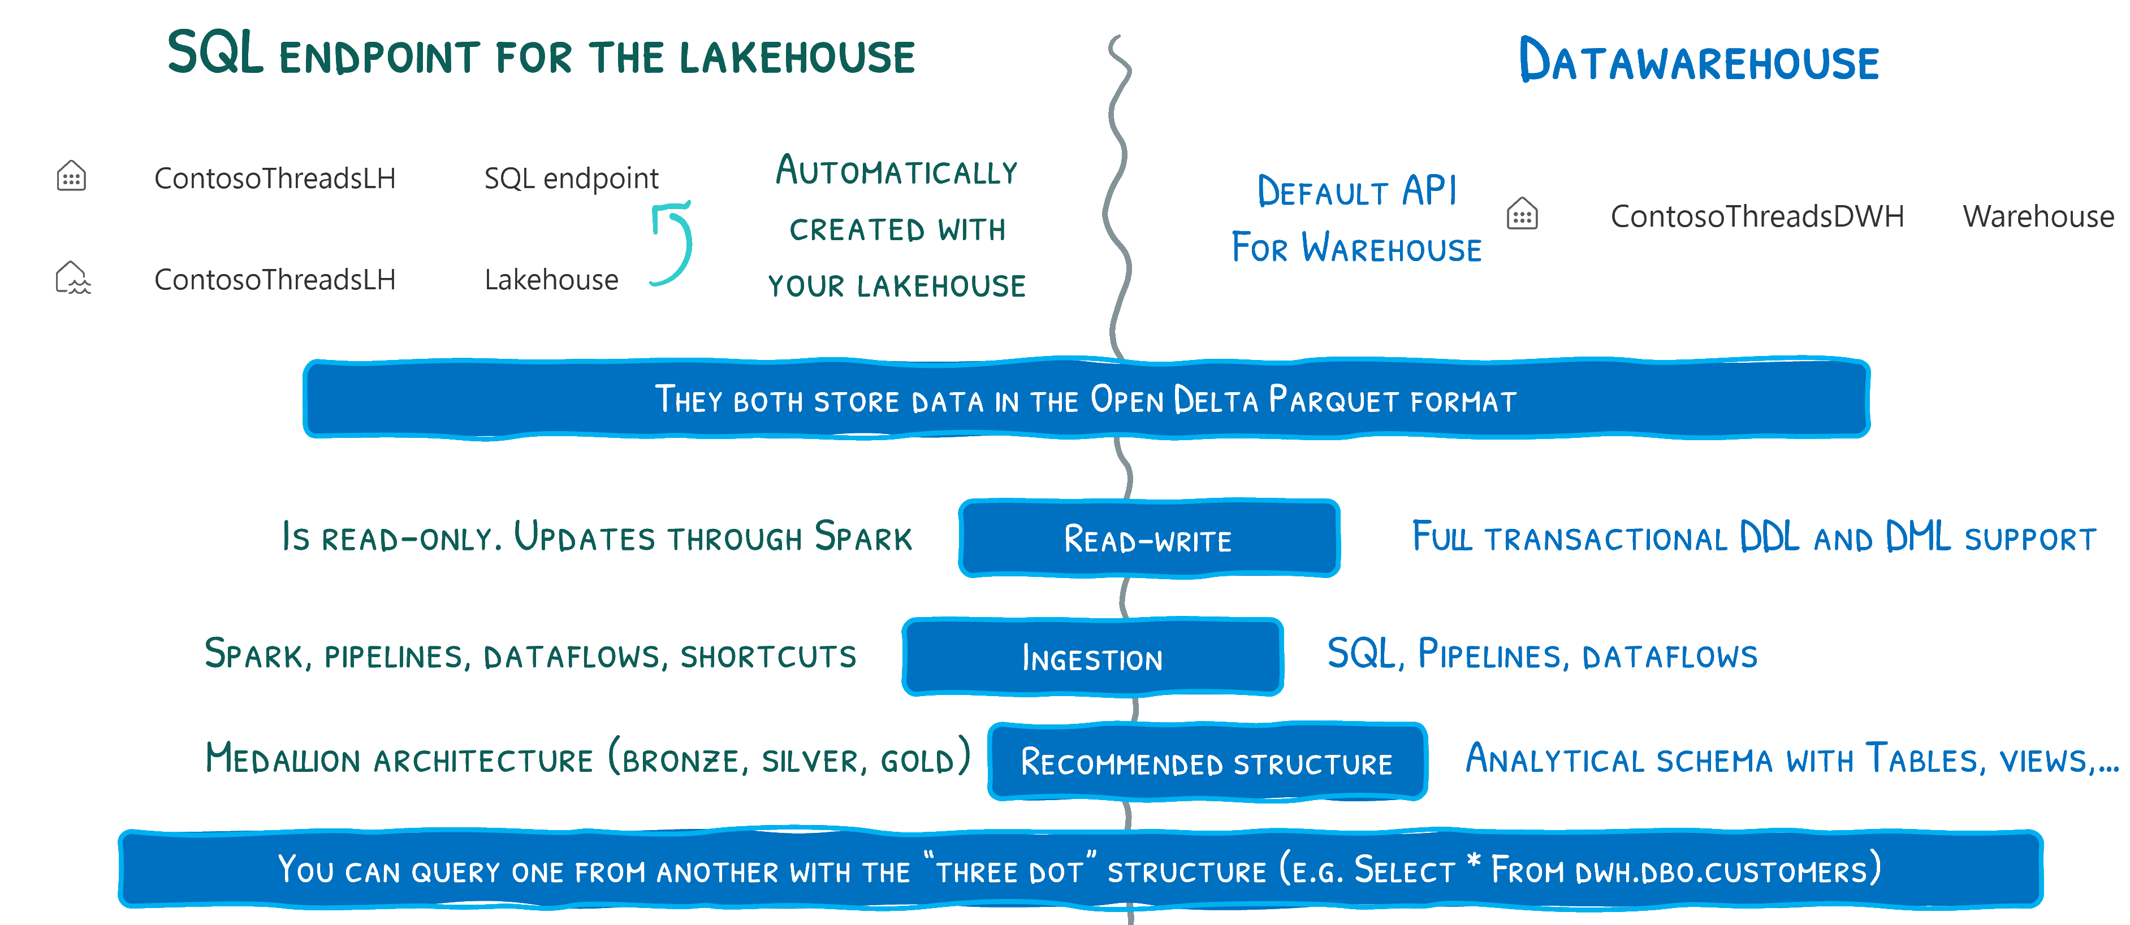
Two SQL Endpoints

Slide 44
Conclusioni

Slide 45
Learn Microsoft Fabric (and Arc)
https://aka.ms/fabric-learn
https://aka.ms/fabric-docs
https://aka.ms/fabric-community
https://aka.ms/fabric-webinar-series
Fabric Espresso Series: https://www.youtube.com/@AzureSynapse
https://azurearcjumpstart.com/
https://azurearcjumpstart.com/azure_arc_jumpstart/azure_edge_iot_ops/aio_manufacturing

Slide 46
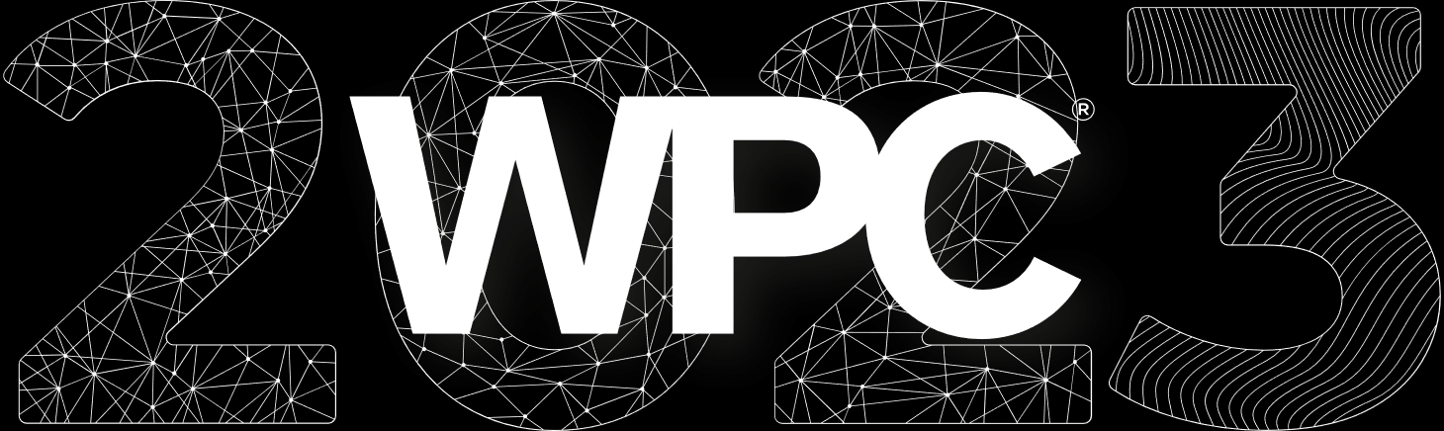

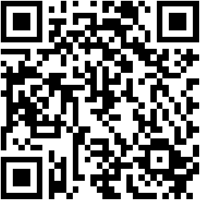
Valuta la sessione
G R A Z I E !
Marco Parenzan
Senior Solution Architect @ beanTech
MVP Azure / Community Lead @ 1nn0va
marco.parenzan@1nn0va.it

